Slide 1
Projeto Brasileirão 2025
Engenharia de Software e Arquitetura de Sistemas
GRUPO DE PROJETO:
PROFESSORA: Lucy Mari
Lucas Oliveira
INSTITUIÇÃO: FECAP - 2025/2
Matheus Rossaneze
Nicolas Morales
Pedro Schaurich
Phelipe Antonio

Slide 2
O Projeto: Funcionalidades e Requisitos Validados
Funcionalidades-Chave
Tecnologias Utilizadas
Visualizar os 20 times da Série A 2025
Construído com uma stack moderna para garantir performance e escalabilidade:
Consultar informações (elenco, estatísticas)
Backend: Python, Pandas
Analisar dados históricos (gols, cartões, partidas)
Frontend: Streamlit
Filtros dinâmicos e gráficos interativos para análise
Visualização: Plotly
Dados: Kaggle e Scoreaxis
Engenharia de Requisitos: Foco no Usuário
Pesquisa Quantitativa
Feedback Qualitativo
32 usuários entrevistados. Público majoritário de 15-25 anos (81,25%), garantindo aderência ao target.
Principal necessidade (João): "O sistema deve atualizar constantemente". Isso priorizou a integração com APIs em tempo real.
✅ Requisitos Validados e Implementados com base nas necessidades do usuário final, garantindo relevância.

Slide 3
Design de Software - Princípios SOLID
A aplicação dos princípios SOLID garante um código robusto, flexível e de fácil manutenção. O SRP (Single Responsibility Principle) é o pilar da nossa organização.
# utils/db_utils.py - Single Responsibility Principle
def get_lista_times():
return TIMES_SERIE_A_2025
# Apenas retorna lista
def normalizar_nome_time(time: str):
# Apenas normaliza nomes (e.g., para busca de escudo)
def get_escudo_path(time: str):
# Apenas busca caminho do escudo (.png)
def get_team_id(time: str):
# Apenas retorna ID único do time (API Scoreaxis)
Responsabilidade Única
Cada função tem UMA e SOMENTE UMA responsabilidade clara.
Manutenção Facilitada
Se precisar alterar o caminho do escudo, não afeta a lógica de normalização do nome. Testes isolados.
SRP em Ação!
O módulo de utilitários de dados é coeso e minimamente acoplado.
Outros Princípios Aplicados: Também implementamos o Open/Closed Principle (extensível, mas fechado para modificação) e o Dependency Inversion Principle (uso de abstrações).

Slide 4
Design Patterns - Otimização com Padrões
Utilizamos padrões de projeto para resolver problemas comuns de forma eficiente e estruturada.
Singleton
Facade
Adapter
Observer
@st.cache_data do Streamlit atua como Singleton para DataFrames.
def mostrar_elenco(team_id): encapsula a complexidade do IFrame e da API de terceiros.
def normalizar_nome_time(time): transforma nomes de times para o formato de arquivo (e.g., "São Paulo" → "sao_paulo.png").
Componentes Streamlit (st.multiselect(..., key="rodada")) monitoram o estado.
Benefício: Oferece uma interface simples e limpa para a camada de apresentação.
Benefício: Interface reativa, atualizando gráficos e tabelas automaticamente a cada filtro.
Benefício: Performance +80% ao evitar recarregamento desnecessário do CSV.
Benefício: Integração perfeita entre diferentes formatos de dados e fontes.

Slide 5
Arquitetura em Camadas: Separação em 4 camadas
Adotamos uma arquitetura hierárquica para estruturar o sistema, isolando a interface do usuário da lógica de dados.
CAMADA 1: APRESENTAÇÃO
CAMADA 2: SERVIÇOS
CAMADA 3: UTILITÁRIOS
CAMADA 4: DADOS
Kaggle + Scoreaxis APIs
Pagina_Inicial.py, pages/*
service_kaggle, scoreaxis
db_utils.py, Funções de limpeza
🎯 Foco: Fontes primárias e secundárias de dados brutos.
🎯 Foco: Interface do usuário e interação (Streamlit).
🎯 Foco: Lógica de negócio, como cálculo de estatísticas e manipulação de APIs.
🎯 Foco: Funções auxiliares, como normalização de nomes e busca de escudos.
Benefícios Estruturais
Separação Clara: Mudanças na UI não afetam o acesso a dados.
Fácil Manutenção: Debugging isolado em cada camada.
Evolução Independente: Permite a troca de uma fonte de dados (Camada 4) sem refatorar a lógica de negócio (Camada 2).

Slide 6
Qualidade de Software: Metodologia de Testes
Um plano de testes foi planejado para garantir a confiabilidade do sistema e a aderência aos requisitos.
Categoria
IDs
Descrição e Foco Principal
Unitários (UT)
1-6
Verificação de funções isoladas no módulo de utilitários (db_utils).
Integração (IT)
1-5
Conexão e retorno de dados corretos das APIs externas (Kaggle e Scoreaxis).
Funcionais (FT)
1-6
Testes de UI/UX, navegação entre páginas e precisão dos dados exibidos.
Robustez (RB)
1-5
Validação de fallbacks e tratamento de erros (dados ausentes ou conexões falhas).
Desempenho (DP)
1-3
Tempo de carregamento inicial e latência após aplicação de filtros.
Usabilidade (US)
1-3
Responsividade e facilidade de uso em diferentes dispositivos.
Resultado (Planejado)
✅ Todos os casos conforme esperado..

Slide 7
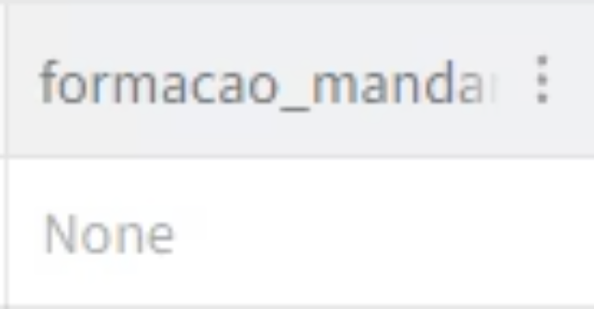
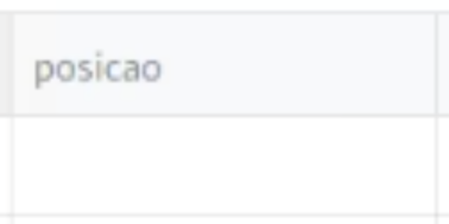
Manutenção e Evolução Contínua
Estudo de Caso: Otimização Pós-Revisão
❌ ANTES
✅ DEPOIS (FEEDBACK HUMANO)
st.dataframe(tabela)
tabela = tabela.fillna(" ")st.dataframe(tabela)
Dados ausentes (NaN) eram exibidos como "None" na interface, tornando-a confusa para o usuário final.
Implementação de tratamento de valores. O usuário vê um espaço limpo ou um traço, melhorando a experiência (UI/UX).
Padronizar dados ausentes: Implementado (substituição de NaN por " ").
Adicionar gráficos: Implementado com Plotly para visualizações interativas.

Slide 8

DevOps e Feedback: Ciclo de Melhoria Contínua
⚠️ Implementação Teórica de DevOps ⚠️
Embora o deployment não seja totalmente automatizado neste ambiente, os conceitos de infraestrutura como código e pipeline foram o foco do estudo.
Containerização (Docker)
CI/CD Pipeline
Definição de Dockerfile e Docker Compose para garantir a portabilidade do ambiente em qualquer sistema operacional.
Mapeamento de um pipeline ideal, incluindo etapas de Code Quality, Testes Automatizados, Build da imagem e Deploy para produção.
Feedback e Reavaliação
32
Pesquisa Inicial
Base para Engenharia de Requisitos.

Slide 9
Conceitos Aplicados - Resumo Final
O projeto demonstrou a aplicação prática e integrada dos principais conceitos da disciplina de Engenharia de Software.
01
02
03
04
ENGENHARIA DE REQUISITOS
DESIGN DE SOFTWARE
DESIGN PATTERNS
ARQUITETURA DE SISTEMAS
Padrões identificados e utilizados para otimização.
Validação com 32 usuários e entrevista qualitativa definiram o escopo.
Princípios SOLID aplicados para garantir modularidade e baixa complexidade.
Modelo de 4 camadas (Apresentação, Serviços, Utilitários, Dados).
05
06
07
08
QUALIDADE DE SOFTWARE
MANUTENÇÃO E EVOLUÇÃO
FEEDBACK E REAVALIAÇÃO
DEVOPS
Conceitos de Containerização (Docker) e CI/CD estudados e mapeados.
30 casos de teste planejados
Processo de Code Review implementado para melhorias contínuas.
Coleta e incorporação de feedback de 32 usuários.

Slide 10

Vídeo do Projeto

Slide 11
Obrigado.
Estamos à disposição para a discussão!
👥 GRUPO
💻 GITHUB
Lucas, Matheus, Nicolas, Pedro, Phelipe
GitHub - schaurxch/projeto-brasileirao-streamlit

